Slide 1
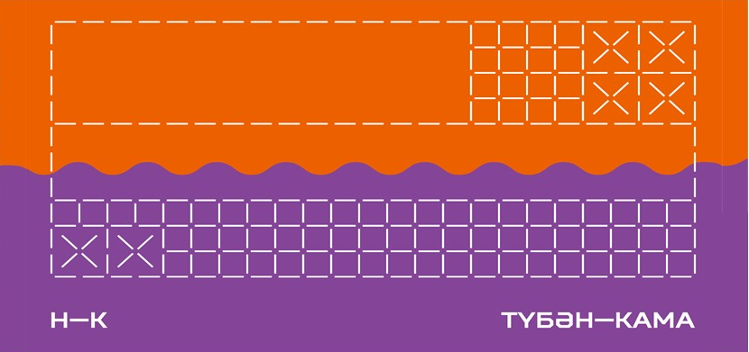
Татар теле һәм әдәбият дәресләре өчен
IT-технология кулланмалары
IT-технологии
МБГББУ «8 нче урта белем бирү мәктәбе»
Дөрес эшлә!

Slide 2

IT-технологии
1 бирем. Артык сүзне тап:
МБГББУ «8 нче урта белем бирү мәктәбе»
Татар теле һәм әдәбият дәресләре өчен
IT-технология кулланмалары
яңгыр
аю
күлмәк
сарык
кар
бүре
кыяр
алма
кишер

Slide 3
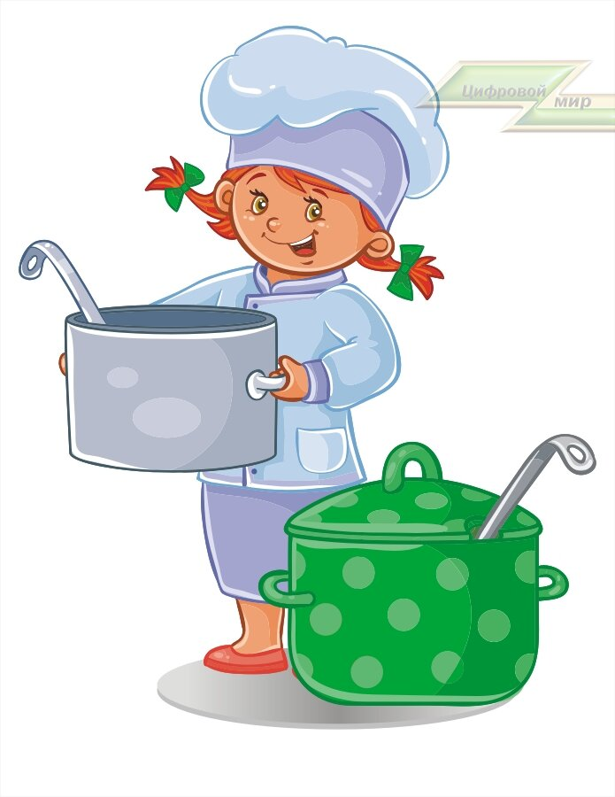
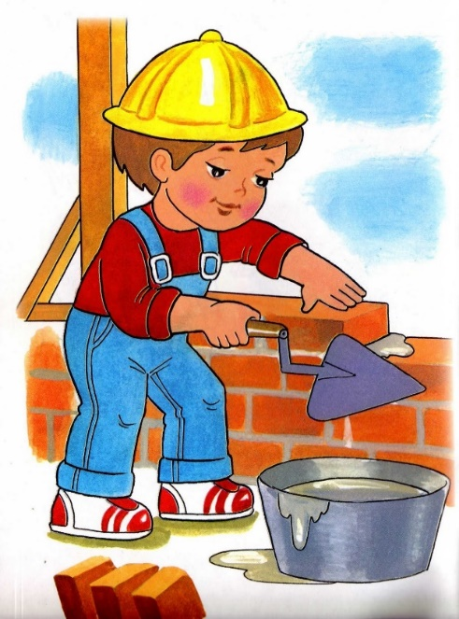
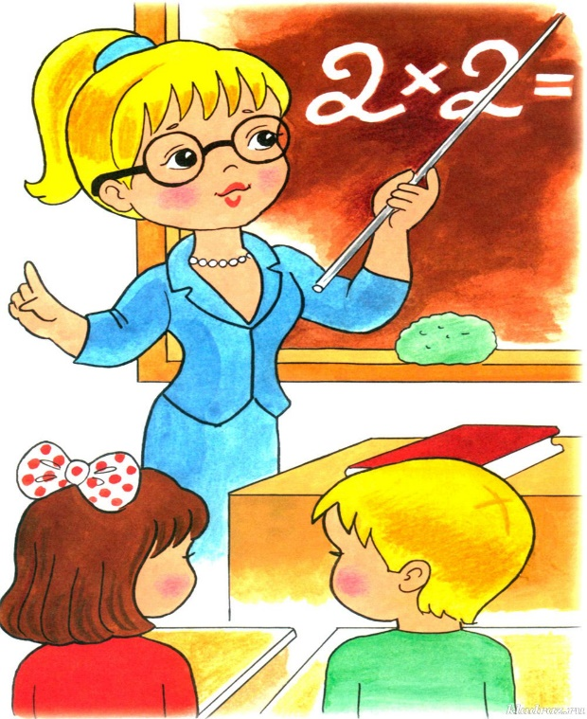
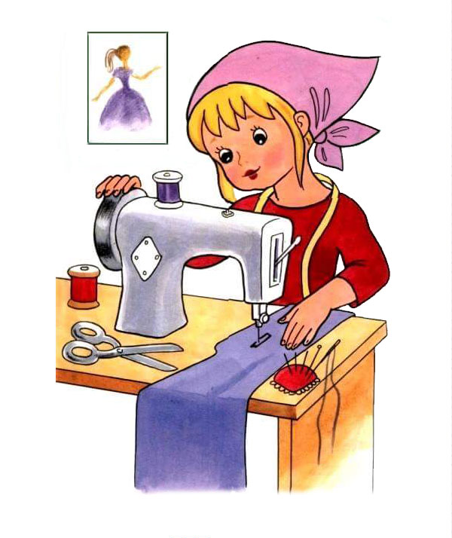
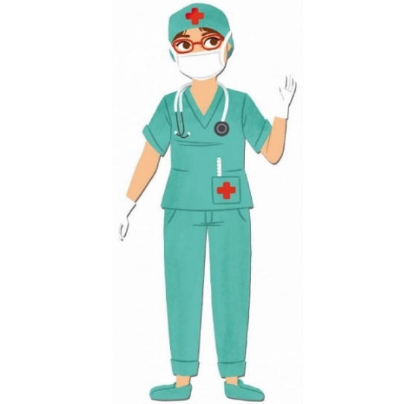
IT-технологии
2 нче бирем. Сүзләрне рәсемгә туры китер:
МБГББУ «8 нче урта белем бирү мәктәбе»
Татар теле һәм әдәбият дәресләре өчен
IT-технология кулланмалары
укытучы
төзүче
табиб
тегүче
пешекче

